Slide 1
Мій край – Індустріальний район
Виконав: ст. гр. А-13-20
Гончаренко Костянтин

Slide 2
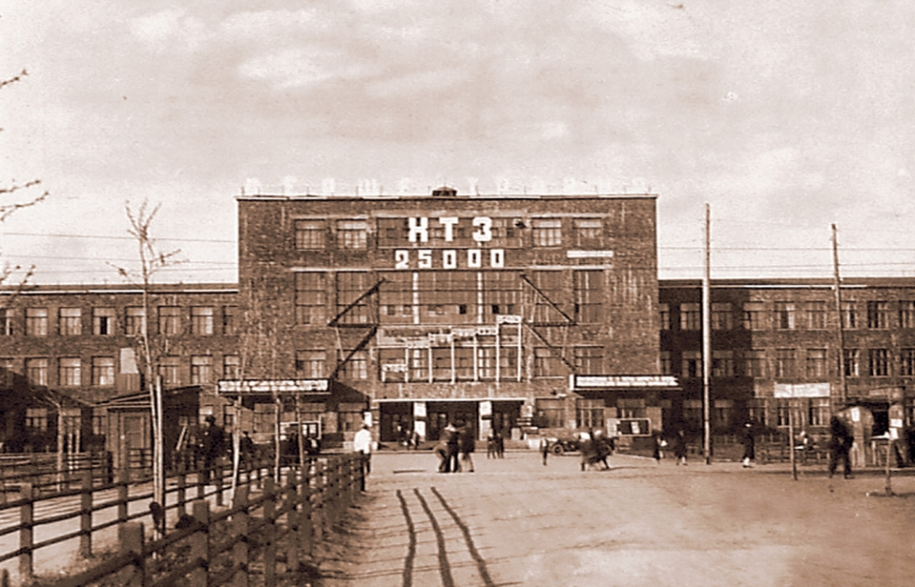
Завод та селище ХТЗ
Завод ХТЗ почав будуватися в квітні 1930 року.
Відразу ж почали зводити інфраструктуру для майбутніх робітників заводу. Будинки з квартирами, їдальні, парки і т.д.
Завод ХТЗ після завершення будівництва

Slide 3
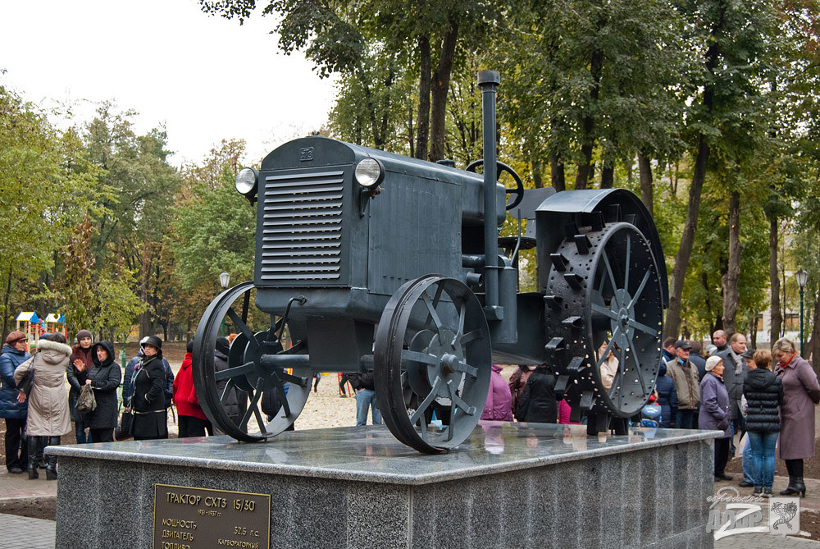
Пам'ятник першому трактору ХТЗ
Одразу після будівництва заводу ХТЗ випустили перший трактор - СХТЗ МАТИ 15/30.
Спочатку пам’ятник був встановлений в Александрівському сквері, але після реставрації, трактор встановили в Тракторозаводському парку, де він знаходиться і зараз.
Фото після реставрації пам’ятника

Slide 4
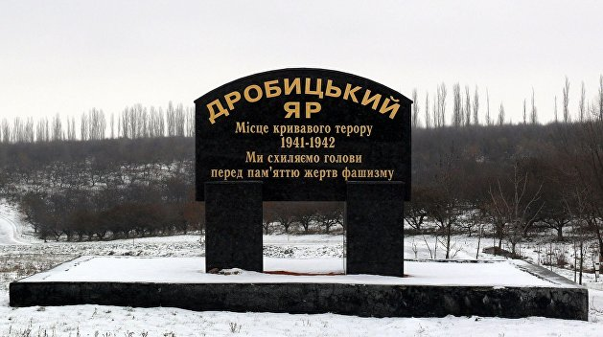
Дробицький Яр
Під час Другої світової війни 5 грудня 1941 року почався перепис населення. Євреїв записували в окремий список та зобов'язали переїхати до району ХТЗ. Кожного дня вивозили 200-500 людей на розстріл.
З офіційних данних розстріляли 16-20 тисяч людей. Але з вуст тих, кто бачив кількість тіл вживу, їх було набагато більше.
На території Яру є меморіальний комплекс з великою кількістю пам’яток тих часів.
Пам’ятник жертвам фашизму

Slide 5
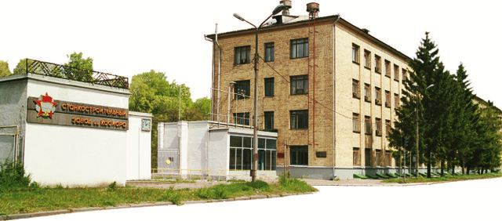
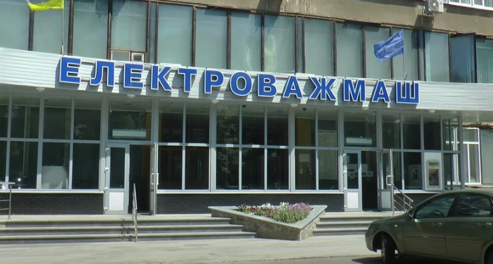
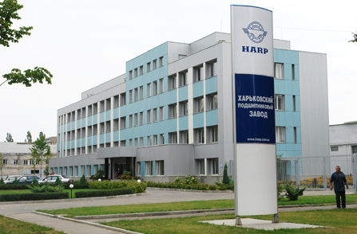
Промислова зона
Промислова зона відокремлена широкою зеленою зоною та залізничною колією. Майже всі заводи знаходяться паралельно Московському проспекту.
Основні заводи: Харківський верстатобудівний завод, Харківський тракторний завод, Электротяжмаш, Харківський підшипниковий завод та інші.

Slide 6
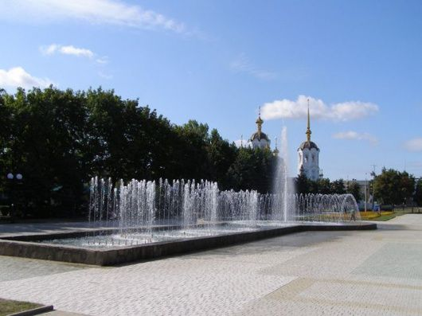
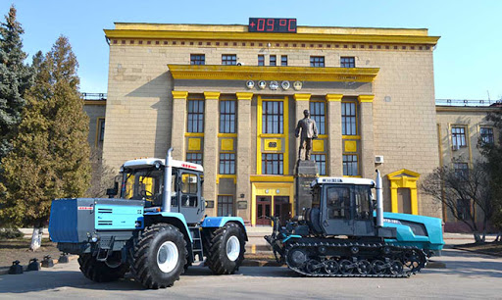
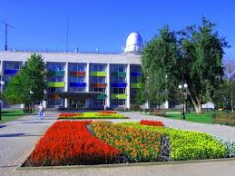
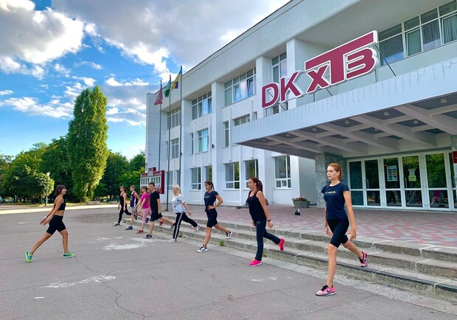
Сучасний Індустріальний район
У 2016 році район перейменували з Орджонікідзевського в Індустріальний. Зараз район розвивається. Будується багато нових будинків, відновлюються парки і зелені зони.
Майже всі заводи продовжують свою діяльність, але на половину своїх можливостей.
Кількість молоді та дітей у районі активно зростає, тому що цей район є комфортним для життя.
Для дітей є багато дітячих майданчиків, парків з розвагами, та Дворець культури, де є багато гуртків та інших розваг для дітей.
Є велика кількість робочіх місць з різних спеціальностей.
Також поручь є такі станції метро – Індустриальна, ХТЗ та ім. О. Масельского, що дає можливість зручно добиратися до різних куточків міста.

Slide 7
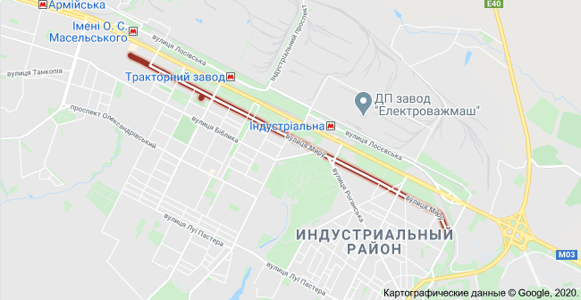
З перших вуст
Бабуся розповідала, що після війни, ще довгий час на нашій вулиці стояв знак – Вулиця Сталіна. Зараз наша вулиця має назву – Вулиця Миру.

Slide 8
Дякую за увагу!

